Slide 1

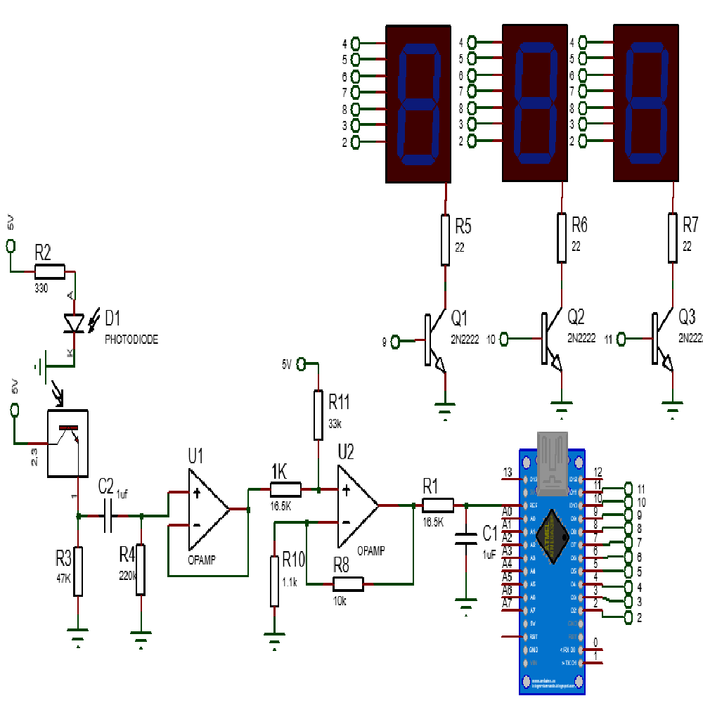
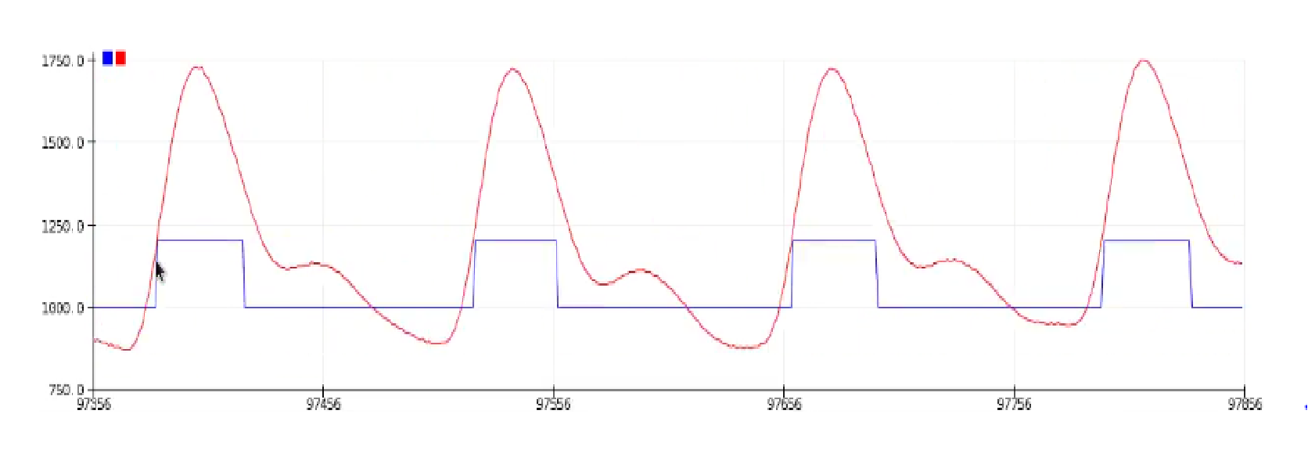
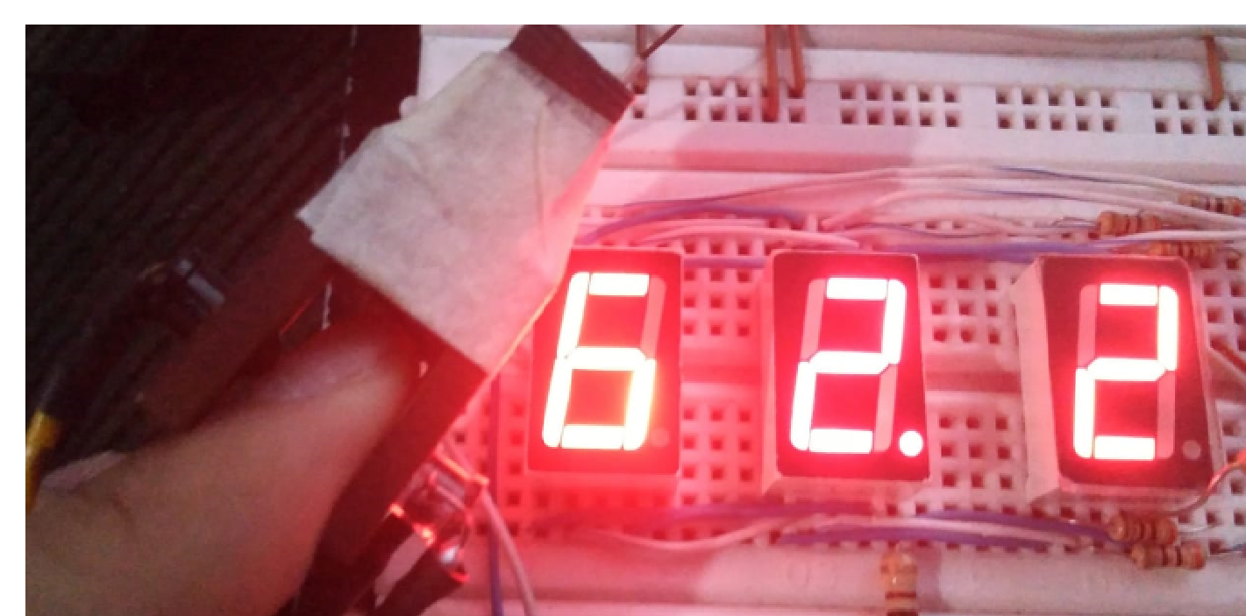
FOTOPLETISMÓGRAFO POR OXIMETRÍA DE PULSO
Jeison Estiven Garcia Torres, jegarciat@correo.udistrital.edu.co. Diana Carolina Diaz Cabra, dcdiazc@correo.udistrital.edu.co. Nicolás Rodríguez Daza, nrodriguezd@correo.udistrital.edu.co
Bioingeniería II.
Introducción
Materiales y Método
Discusión
La oximetría es una técnica óptica que permite calcular los niveles de oxígeno presentes en la sangre (Saturación de oxígeno) para diagnóstico médico. La teoría tras la implementación de medios ópticos reside en el hecho de que la absorción de luz de las longitudes de onda del infrarrojo difiere significativamente por parte de la sangre cargada de oxígeno y la sangre sin oxígeno [1]:
La hemoglobina oxigenada absorbe más radiación infrarroja y permite pasar más luz roja.
La hemoglobina desoxigenada absorbe más luz roja y permite pasar más radiación infrarroja.
La ventaja de las técnicas ópticas es que son no invasivas y no ionizantes, es decir, que no tienen la energía necesaria para ionizar (desprender electrones) de la materia con la que interaccionan, en este caso con las estructuras químicas de las células que conforman el organismo humano, por lo cual, se puede afirmar que este método no produce daño ni modificación a la muestra o sujeto bajo prueba, permitiendo un monitoreo continuo[2].
En concordancia, en el presente trabajo se contemplan los resultados de implementar un pulsioximetro (oximetro de pulso) que nos permita monitorear la frecuencia cardiaca instantánea de un paciente, se presenta una breve explicación del método y los materiales usados para el desarrollo del ejercicio, un ejemplo de una señal capturada y procesada que es la base para el cálculo de la frecuencia y finalmente el análisis de los resultados obtenidos.
La señal de pulso se adquiere por medio de una pareja LED infrarrojo y fototransistor dispuestos uno frente a otro, en medio de ellos se introduce el dedo meñique del paciente y por medio de la técnica de refracción se registra la disminución o aumento de la sangre circulante por el mismo, se obtienen los cambios en la señal mediante la conducción del fototransistor, posteriormente, la señal es acondicionada y filtrada previo a que sea ingresada al sistema embebido en nuestro caso, una tarjeta de desarrollo Arduino Nano.
Para el filtrado de la señal se implementa un filtro pasa altos pasivo de primer orden a una frecuencia de 0.7 Hz esto con el fin de eliminar los cambios en el nivel DC de la señal ocasionados por la respiración o movimientos del paciente, ya que estos cambios en el nivel dificultan la medida. Además se implementa un filtro paso bajos pasivo de primer orden con el fin de limitar la señal en banda y poder eliminar ruido de frecuencias altas que se pueden introducir en la medida.
Posteriormente se acondiciona la señal con un valor DC de 1,2 V y con amplitud pico a pico aproximadamente de un 1 V dependiendo del paciente.
Una vez se tiene la señal acondicionada se procede a tomar muestras de la misma con el sistema embebido a través de su conversor analógico digital, a partir de estas muestras se
determina cada vez que la señal pasa por un valor establecido de 1.5 V, valor en el cual se genera un cambio de flanco de una señal cuadrada generada digitalmente. En cada flanco de subida de esta señal se registra el tiempo transcurrido entre el flanco actual y el flanco anterior, con base en este tiempo se procede a calcular la frecuencia del pulso en PPM. Finalmente se descompone el valor de la frecuencia obtenida en dígitos individuales que son enviados a un display 7 segmentos multiplexado en donde se presenta la frecuencia cardiaca instantánea.
Al poner a prueba el fotopletismógrafo se logra obtener una señal libre de ruido y con la amplitud necesaria para facilitar la distinción de sus diferentes niveles de voltaje según los requerimientos para la conversión análoga-digital para el posterior procesamiento, además al haber elegido el filtro pasa altos a una frecuencia tal que no elimina la información de la primera armónica de la señal, pero no lo suficientemente baja para impedirle al sistema responder de manera rápida ante los cambios de valor DC de la señal, se cuenta con que la señal se mantiene sobre un nivel DC constante lo cual nos permite realizar un cálculo efectivo de la frecuencia de la señal.
Entre las alternativas que se plantearon para encontrar el periodo de la señal se tuvo la opción de realizar un proceso analogico o digital, para este caso se considero mejor la alternativa digital debido a la facilidad en el tratamiento y manejo de la señal, así como, la agilidad de los cálculos necesarios para obtener el valor de la frecuencia.
Para obtener una medida más acorde, se optó por almacenar el valor calculado de la frecuencia de tres periodos consecutivos y registrar el valor promedio como el valor actual de la frecuencia, esto con el fin de disminuir el error presente en la medida, que de no ser corregido ocasiona que los displays presenten valores erróneos o no coherentes.
Es de vital importancia una buena etapa de filtrado, para eliminar las fluctuaciones de frecuencias bajas, ya que este método puede ser algo sensible al ruido, se podría generar varios cambios de flanco si se presentan perturbación alrededor del valor donde se extrae la muestra.
Resultados
En las figuras 1 y 2, se puede observar el filtrado y manejo de la señal logrando obtener de manera efectiva la señal del pulso, en este caso específico se muestra la señal de pulso de Jeison estiven Garcia, se observa una señal libre de ruido, con una amplitud aproximada de 1V y en la cual el ancho de banda establecido es el necesario para que la señal contenga la información relevante sin presentar ninguna distorsión aparente. Además se muestra exitoso el procedimiento para determinar la frecuencia tanto en la la señal cuadrada generada digitalmente cuya ventana se ajusta a los parametros de la señal, como su respectiva visualización en los display 7 segmentos.
sd
Figura 1, Señal de Pulso - Señal cuadrada generada digitalmente. Fig 2, Fotografía lectura real de un paciente.
Objetivos
Referencias
Diseñar un circuito que permita adquirir la señal de pulso de un paciente empleando medios ópticos como lo es una pareja de LED infrarrojo y fototransistor.
Implementar un frecuencímetro de baja frecuencia en algún sistema embebido a partir de la señal de pulso para determinar el ritmo cardíaco instantáneo y posteriormente ser visualizado por medio de un display 7 segmentos.
[1] Mejía Salas Héctor, Mejía Suárez Mayra. Oximetría de pulso. Rev. bol. ped. Disponible En: http://www.scielo.org.bo/scielo.php?script=sci_arttext&pid=S1024-06752012000200011&lng=es.
[2] Vázquez Jaccaud, C., 2011. Pulso - Oximetría Y Análisis De Señales De Transiluminación Como Técnica Óptica Para Diagnóstico Biomédico. M. en C. Centro de investigación en óptica.

